Slide 1
Динамично програмиране
Красимир Манев , CSCB029
НБУ,2019

Slide 2
Техниката „Разделяй и владей“
Нека е дадена задача π за съставяне на алгоритъм. Да означим с N размера
на входните данни.
Разбиваме π на p подзадачи от
същия вид с размери N₁,N₂,...,N_{p};
Решаваме всяка подзадача;
Сглобяваме от решенията на подзадачите решение на задачата

Slide 3
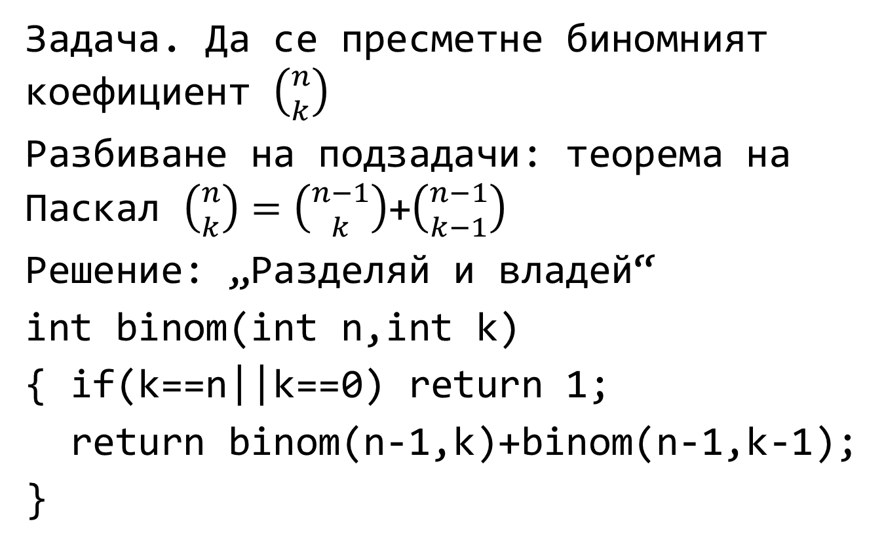
Пример
Задача. Да се пресметне биномният коефициент $\left({n \atop k}\right)$
Разбиване на подзадачи: теорема на Паскал $\left({n \atop k}\right)=\left({n−1 \atop k}\right)$+$\left({n−1 \atop k−1}\right)$
Решение: „Разделяй и владей“
int binom(int n,int k)
{ if(k==n||k==0) return 1;
return binom(n-1,k)+binom(n-1,k-1);
}

Slide 4
Пример
Сложност на този алгоритъм:
T(n)=2T(n-1)+C=
=2(2T(n-2)+C)+C=2²T(n-2)+3C=
=2²(2T(n-3)+C)+3C=2³T(n-3)+7C=
= ... =
=2^{n-1}T(1)+(2^{n-1}-1).C = O(2^{n})

Slide 5
Пример
binom(8,4)
binom(7,4)
binom(7,3)
binom(6,4)
binom(6,3)
binom(6,3)
binom(6,2)
…
binom(5,3)
binom(5,3)
binom(5,2)
binom(5,3)
binom(5,2)
binom(5,2)
…
Броят на изпълнения на една и съща функция расте застрашително

Slide 6
Техниката „Разделяй и владей“
При прилагане на техниката „Разделяй и владей“ могат да се получи многократно една и съща задача
Многократното решаване на една и съща задача увеличава сложността
Целта е да се избегне решаването по няколко пъти на една и съща задача

Slide 7
Динамично програмиране
Нека е дадена задача π за решаване с алгоритъм. Да означим с N размера
на входните данни.
Разбиваме π на p подзадачи от
същия вид с размери N₁,N₂,...,N_{p};
Решаваме всяка подзадача, която не сме решавали до момента и запомняме решението, а за решаваните - ползваме запомненото решение
Сглобяваме от решенията на подзада-чите решение на задачата

Slide 8
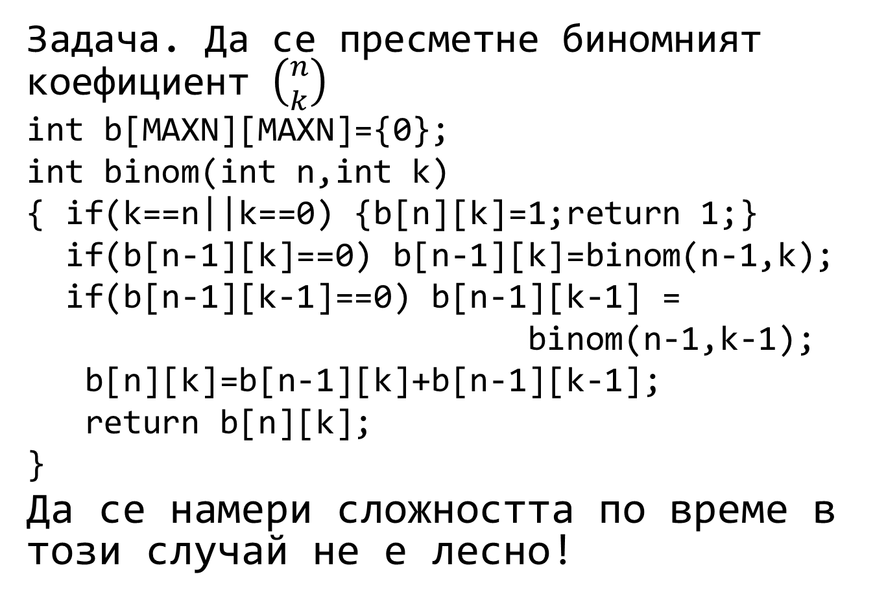
„Рекурсия с мемоизация“
Задача. Да се пресметне биномният коефициент $\left({n \atop k}\right)$
int b[MAXN][MAXN]={0};
int binom(int n,int k)
{ if(k==n||k==0) {b[n][k]=1;return 1;}
if(b[n-1][k]==0) b[n-1][k]=binom(n-1,k);
if(b[n-1][k-1]==0) b[n-1][k-1] =
binom(n-1,k-1);
b[n][k]=b[n-1][k]+b[n-1][k-1];
return b[n][k];
}
Да се намери сложността по време в този случай не е лесно!

Slide 9
Итеративно решение
int b[MAXN][MAXN]={0};
int binom(int n,int k)
{ int i,j
b[0][0]=b[1][0]=b[1][1]=1;
for(i=2;i<=n;i++)
{ b[i][0]=b[i][i]=1;
for(j=1;j<i;j++)
b[i][j]=b[i-1][j]+b[i-1][j-1];
}
return b[n][k];
}

Slide 10
Итеративно решение
Сложността на итеративното решение:
T(n)= c.1 + c.2 + … + c.(n+1) =
= c(n+1)(n+2)/2 = O(n²)
Основен проблем на ДП – необходи-мост от памет за запомняне на реше-нията на подзадачите.
Не за всяка задача, подзадачите се запомнят лесно – сортиране??

Slide 11
Пример с „линейна“ таблица
Задача π(N). N човека чакат на опашка за билети, като времето за което i-тият човек ще си купи билет е t_{i},i=1,2,…,N. Ако двама съседи в опашката - i-тият и (i+1)-ят се ко-оперират, купуват билетите за време s_{i}, i=1,2,…,N-1. Да се намери минималното време, за което може всички в опашката да си купят билети.

Slide 12
Пример с „линейна“ таблица
Разбиваме задачата π(N) на подзадачи π(i), i=1,2,…,N, където π(i) е задача-та: да се намери min време за което първите i в опашката ще си купят билети.
Решението на всяка от подзадачите е число и се запомня в „линейна“ таблица (едномерен масив) M[1:N], като в M[i] записваме решението на π(i)
Решението на подзадачата π(N) е решение и на задачата π!

Slide 13
Пример с „линейна“ таблица
За да решим задачата, трябва да формулираме съответно твърдение – принцип за оптималност.
Теорема.
M[1]= t₁;
M[2]= min{t₁+t₂, s₁}
M[i]= min{t_{i}+М[i-1],s_{i-1}+М[i-2]},
за i>2

Slide 14
Пример с „линейна“ таблица
int t[MAXN],s[MAXN],M[MAXN];
int opt()
{ M[1]=t[1];
M[2]=t[1]+t[2];
if(M[2]>s[1]) M[2]=s[1];
for(int i=3;i<=N;i++)
{ M[i]=t[i]+M[i-1];
if(M[i]>s[i-1]+M[i-2])
M[i]=s[i-1]+M[i-2];
}
return M[N];
}

Slide 15
Пример с „линейна“ таблица
Ппрактически всяка задача, която се решава с ДП може да се постави в две форми:
- слаба, при която се търси някаква „оптимална“ стойност;
- силна, при която се търси някаква структура в данните, при която се получава оптималното решение.
Силната форма на разглежданата задача е да се поиска да се посочи коопери-рането, при което се получава оптимумът.

Slide 16
Пример с „линейна“ таблица
int t[MAXN],s[MAXN],M[MAXN];
void restore(int i)
{ if(i==1) {printf("(1) ");return;}
if(i==2)
{ if(M[2]== t[1]+t[2])
{ printf("(1) (2) ");return;}
else { printf("(1 2) " );return;};
}
if(M[i]==t[i]+M[i-1])
{ restore(i-1); printf("(%d) ",i);}
else
{restore(i-2); printf("(%d %d) ",i-1,i);}
}

Slide 17
Пример с „линейна“ таблица
 | 1 | 2 | 3 | 4 | 5 | 6 | 7 | 8
t | 5 | 2 | 7 | 8 | 3 | 9 | 4 | 2
s | 6 | 3 | 10 | 12 | 8 | 8 | 6
 | 1 | 2 | 3 | 4 | 5 | 6 | 7 | 8
M | 5 ₁ | 6 ₂ | 8 ₂ | 16 _{1,2} | 19 ₁ | 24 ₂ | 27 ₂ | 29 ₁
Решение на силната задача
(1,2) (3,4) (5) (6,7) (8)
или
(1) (2,3) (4) (5) (6,7) (8)

Slide 18
Пример с „триъгълна“ таблица
Задача π(N). N човека чакат на опашка за билети, като времето за което i-тият човек ще си купи билет е t_{1,i},i=1,2,…,N.
Ако двама съседи в опашката, i-тият и (i+1)-ят се кооперират, купуват билетите за време t_{2,i}, i=1,2,…,N-1.
Ако j съседи в опашката - от i-тия до (i+j-1)-вия се кооперират, купуват билетите за време t_{j,i}, i=1,2,…,N-j+1, и т.н. А всички заедно биха си купили билети за време t_{N1}.
Да се намери минималното време, за което може всички в опашката да си купят билети.

Slide 19
Пример с „триъгълна“ таблица
Разбиваме задачата π(N) на подзадачи π(j,i), j=1,2,…, N;i=1,2,…,N-j+1, където π(j,i) е задачата да се намери min време, за което j последователни чакащи в опашката, започващи от i-тия ще си купят билети.
Тъй като решението на всяка от подзадачите е едно число, решенията се запомнят лесно в „триъгълна“ таблица (половинката на двумерен масив) M[1:N][1:N], като в M[j][i] записваме решението на π(j,i)
Решението на подзадачата π(N,1) е решение и на задачата π

Slide 20
Пример с „триъгълна“ таблица
Теорема. а) M[1][i]= t_{1,i} за i=1,2,…,N.
б) M[j][i]=min{ M_{1,i}+M_{j-1,i+1}¹, M_{2,i}+M_{j-2,i+2}², ...,M_{k,i}+M_{j-k,i+k}^{k},...,M_{j-1,i}+M_{1,i+j-1}^{j-1},t_{j,i}}
за j=2,3,…,N
 | 1 |  | i |  |  | … | N
1 | t_{1,1} |  | ¹ t_{1,i} |  |  |  | t_{1,I} ^{j-1}
2 |  |  | ² |  |  | …
3 |  |  | … |  | ²
… |  |  | ^{j-1} | ¹
j
…
N

Slide 21
Пример с „триъгълна“ таблица
Задача. Напишете програма, която решава поставената задача.
Домашно (задължително) Използвайки образеца от предната задача, допълнете рашението с възможност да показва как се групират чакащите при купуване на билетите, за да се получи минималното време.

Slide 22
„Правоъгълна“ таблица
Зад. Дадени са редица α=a₁,a₂,…,a_{M}
и редица β=b₁,b₂,…,b_{N} Да се намери дължината на най-дългата обща подредица на α и β
Общата подредица на две редици трябва да съдържа елементи които ги има и в двете редици, да са в същия ред както в редиците без да е необходимо да са последователни. Например общи подредици на aaabddc и abcdd са a, ab, abc, abdd и др.

Slide 23
„Правоъгълна“ таблица
Разбиваме задачата π(N) на подзадачи π(i,j), i=0,1,2,…,M;j=0,1,…,N, където π(i,j) е задачата да се намери дъл-жината на най-дългата обща подредица на α_{i}=a₁,…,a_{i} и β_{j}=b₁,…,b_{j} α₀=β₀=ε
Тъй като решението на всяка от подза-дачите е едно число, запомня се лесно в „правоъгълна“ таблица L[1:M][1:N], като в L[i][j] записваме решението на π(i,j).
Решението на подзадачата π(M,N) е решение и на задачата π

Slide 24
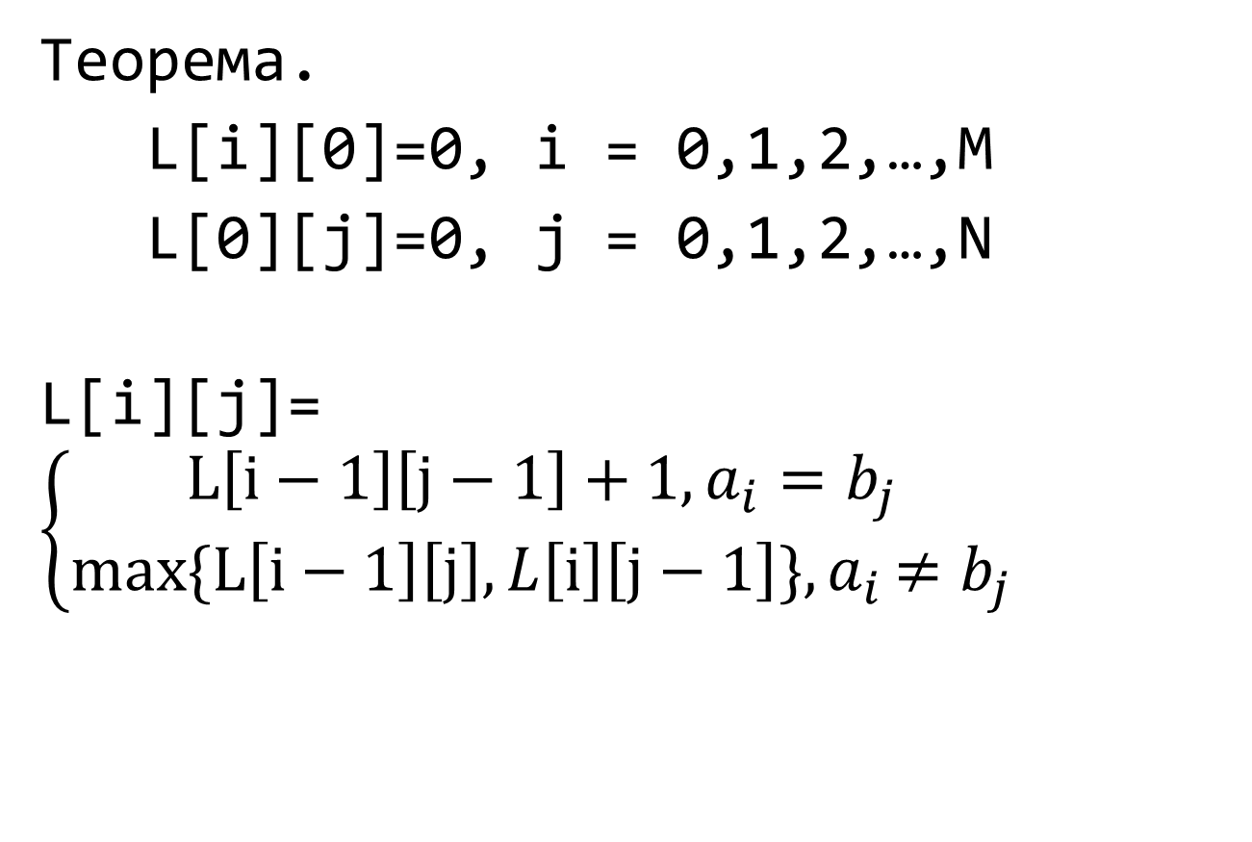
„Правоъгълна“ таблица
Теорема.
L[i][0]=0, i = 0,1,2,…,M
L[0][j]=0, j = 0,1,2,…,N
L[i][j]=$\left\{\begin{aligned}L\left[i−1\right]\left[j−1\right]+1, a_{i}=b_{j} \\ max⁡\{L\left[i−1\right]\left[j\right],L\left[i\right]\left[j−1\right]\}{, a}_{i}≠b_{j}\end{aligned}\right.$

Slide 25
„Правоъгълна“ таблица
L |  | a | a | a | b | d | d | c
 | 0 | 0 | 0 | 0 | 0 | 0 | 0 | 0
a | 0 | 1 | 1 | 1 | 1 | 1 | 1 | 1
b | 0 | 1 | 1 | 1 | 2 | 2 | 2 | 2
c | 0 | 1 | 1 | 1 | 2 | 2 | 2 | 3
d | 0 | 1 | 1 | 1 | 2 | 3 | 3 | 3
d | 0 | 1 | 1 | 1 | 2 | 3 | 4 | 4

Slide 26
„Правоъгълна“ таблица
Ако трябва да решим силната форма, при която се търси и самата подредица, вървим назад по пътя по който е изчислен максимумът и събираме елементите които са еднакви в двете редици
 |  | a | a | a | b | d | d | c
 | 0 | 0 | 0 | 0 | 0 | 0 | 0 | 0
a | 0 | 1 | 1 | 1 | 1 | 1 | 1 | 1
b | 0 | 1 | 1 | 1 | 2 | 2 | 2 | 2
c | 0 | 1 | 1 | 1 | 2 | 2 | 2 | 3
d | 0 | 1 | 1 | 1 | 2 | 3 | 3 | 3
d | 0 | 1 | 1 | 1 | 2 | 3 | 4 | 4

Slide 27
ДП с топологическо сортиране
Задача π. Даден е ориентиран ацикличен граф (даг) G(V,E). Да се намери дължи-ната на най-дълъг маршрут (ориенти-ран път) в G.
1
3
2
4
6
9
7
8
5
10
11

Slide 28
ДП с топологическо сортиране
Нека |V| = N, V={1,2,…,N}.
Разбиваме задачата π на подзадачи π(i), i=1,2,…, N, където π(i) е задачата да се намери дължината на най-дългата верига, завършваща в i.
Тъй като решението на всяка от подза-дачите е число, решенията им запомняме в „линейна“ таблица L[1:N], като в L[i] записваме решението на π(i).
Решение на задачата π е решението на някоя от подзадачитe π(i), където i е някой от върховете без наследници.

Slide 29
ДП с топологическо сортиране
Теорема.
Ако върхът i няма предшественици
L[i]=0,
Иначе,
L[i]=max{L[j₁],L[j₂],…,L[j_{k}]}+1
където j₁, j₂, …, j_{k} са преките предшественици на i

Slide 30
Представяне на граф със списъци на предшествениците
1 | 0 | 0 | 0 | 0 | 0 | 0 | 0 | 0 | 0
2 | 1 | 1 | 0 | 0 | 0 | 0 | 0 | 0 | 0
3 | 1 | 1 | 0 | 0 | 0 | 0 | 0 | 0 | 0
4 | 1 | 2 | 0 | 0 | 0 | 0 | 0 | 0 | 0
5 | 3 | 4 | 6 | 10 | 0 | 0 | 0 | 0 | 0
6 | 2 | 2 | 3 | 0 | 0 | 0 | 0 | 0 | 0
7 | 1 | 3 | 0 | 0 | 0 | 0 | 0 | 0 | 0
8 | 1 | 4 | 0 | 0 | 0 | 0 | 0 | 0 | 0
9 | 1 | 1 | 0 | 0 | 0 | 0 | 0 | 0 | 0
10 | 3 | 6 | 7 | 9 | 0 | 0 | 0 | 0 | 0
11 | 3 | 5 | 8 | 10 | 0 | 0 | 0 | 0 | 0
1
3
2
4
6
9
7
8
5
10
11

Slide 31
ДП с топологическо сортиране
int G[MAXN][MAXN]; //сп. на съседите
int H[MAXN][MAXN]; //сп. на предшеств.
int L[MAXN],N, s[MAXN];//топ. сортирани върхове
void opt()
{ top_sort(G,s);//
for(int i=1;i<=N;i++)
{ int k=s[i]; L[k]=0;
if(H[k][0]!=0)
{ for(int j=1;j<=H[k][0];j++)
if(L[H[k][j]]>L[k]) L[k]=L[H[k][j]];
L[k]++;
}
}
}

Slide 32
Задача
Каква е сложността по време и памет за всяка от задачите които са решени в лекцията с техниката ДП?

